Slide 1


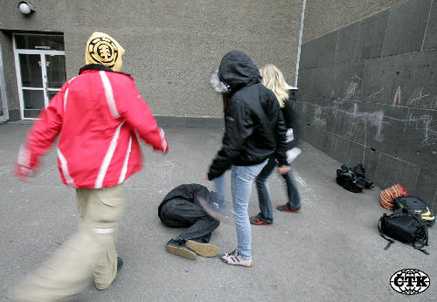


Šikanovanie

Slide 2
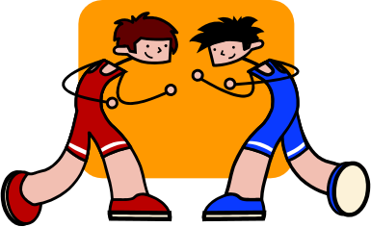
Základná charakteristika šikanovania
    Šikanovaním rozumieme akékoľvek správanie, ktorého zámerom je ublíženie inému dieťaťu, alebo deťom, prípadne ich ohrozenie alebo zastrašovanie.
    Ide o cielené a opakované použitie násilia voči dieťaťu, alebo skupine detí, ktorí
    sa z najrôznejších dôvodov nevedia, alebo nemôžu brániť. Šikanovanie sa prejavuje
    v rôznych podobách, ktoré môžu mať následky na psychickom a fyzickom zdraví

Slide 3

Definícia šikanovania
Šikanovaním označujeme úmysel ublížiť druhému fyzicky, alebo psychicky. Je to napríklad bitie, strkanie, vyhrážanie sa fyzickým útokom, krádeže peňazí a vecí, schovávanie
a ničenie vecí, ale aj ohováranie, nadávky, či vylúčenie zo spoločnosti ostatných, teda spolčenie sa viacerých detí proti jednému.
Incidenty sú opakované. Jednorázová akcia sa za šikanovanie nepovažuje.
Prevaha útočníka nad obeťou. Táto prevaha môže byť skutočná, alebo zdanlivá v oblasti fyzickej sily, alebo agresivity, v osobnej sile jednotlivca alebo v početnej prevahe skupiny – obeť prežíva problém, zhoršuje sa jej výkonnosť.

Slide 4

Prejavy šikanovania
  Šikanovanie sa prejavuje v priamej podobe: fyzickými útokmi, urážlivými prezývkami, nadávkami, posmechom, tvrdými príkazmi agresora vykonať určitú vec proti vôli obete, odcudzením veci a pod.
  Šikanovanie sa môže prejavovať i v nepriamej podobe,napr.prehliadaním a ignorovaním obete
  Šikanovanie sa môže uskutočňovať aj medzi žiakmi v triede či výchovnej skupine a odohráva sa najmä v čase prestávok, cestou do školy a zo školy, alebo v čase mimo vyučovania

Slide 5
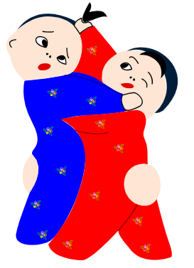
Najčastejšie druhy šikanovania
slovná agresia: nadávky, posmievanie, urážky , vyhrážanie, výsmech, nevhodné vtipkovanie a zosmiešňovanie obete;
fyzická agresia: strkanie, facky, kopance, bitie, navádzanie iných na bitku, vyhrážanie sa nožom, palicou, škrtenie, ťahanie za vlasy, pichanie kružidlom či ceruzkou;
iná agresia: poškodzovanie alebo skrývanie vecí obete, trhanie, ničenie pomôcok, či oblečenia, počarbanie zošita, učebnice, úloh, privlastňovanie si vecí obete;
psychické manipulovanie a týranie: zadávanie nezmyselných príkazov, nútenie k posluhovaniu a k noseniu rôznych vecí - desiata, cigarety, peniaze...

Slide 6
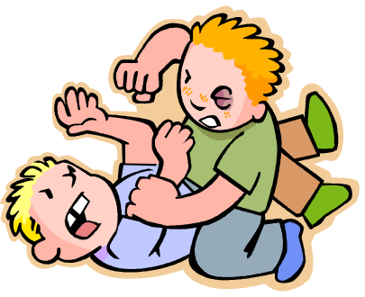

Metódy riešenia šikanovania
Odhalenie šikanovania býva niekedy veľmi ťažké pre rodiča i pre skúseného pedagóga. Najzávažnejšiu negatívnu úlohu pri jeho zisťovaní hrá strach (alebo snaha o utajenie) u obetí, ale aj agresorov a ďalších možných účastníkov

Slide 7

Typy agresorov: 1.typ
Hrubý, primitívny, impulzívny, s výchovnými problémami – narušeným vzťahom k autorite, niekedy zapojený do gangu páchajúceho trestnú činnosť
Vonkajšia forma šikanovania: šikanuje masívne, tvrdo a neľútostne, vyžaduje absolútnu poslušnosť, používa šikanovanie k zastrašovaniu ostatných
Špecifiká rodinnej výchovy: častý výskyt agresie a brutality rodičov, akoby agresor násilie vracal alebo ho napodobňoval

Slide 8

2. typ
Veľmi slušný, kultivovaný, narcistický, niekedy úzkostný, až so sadistickými tendenciami
Forma šikanovania: násilie a mučenie je cielené a rafinované, uskutočňované bez prítomnosti svedkov – skryté formy šikanovania
Špecifiká rodinnej výchovy: časté uplatňovanie dôsledného a náročného prístupu, niekedy až vojenského drilu bez lásky, perfekcionalistická výchova, nespokojnosť

Slide 9

3.typ agresora
„Srandista“, optimistický, dobrodružný, so značnou sebadôverou, výrečný, väčšinou obľúbený a vplyvný
Vonkajšia forma šikanovania: šikanuje, aby pobavil seba aj ostatných
Špecifiká rodinnej výchovy: prítomná citová subdeprivácia a absencia duchovných a mravných hodnôt v rodine

Slide 10
Aké typy detí bývajú najčastejšie obeťou šikanovania?
typ citlivý, tichý, utiahnutý, nepriebojný, slabší, pomalší;
typ, ktorý sa niečím odlišuje od ostatných – farbou pleti, názormi, vierou, rečou, nejakou telesnou odlišnosťou (menší, tučnejší, krívajúci, s okuliarmi, chorľavý a pod.)
typ, ktorý sa dobre učí, ochotne pomáha, je usilovný a svedomitý, v niečom vyniká
ale aj typ, ktorý úmyselne (z rôznych závažných príčin) provokuje

Slide 11
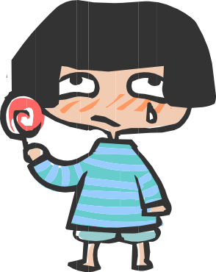
Čo ešte vieme o obeti
Obete šikanovania sa môžu výrazne odlišovať od skupiny pozitívnym smerom, napríklad inteligenciou, schopnosťami, vyšším vzdelaním, rozhľadom a odlišnou hodnotovou orientáciou, ale aj negatívnym smerom – môžu sa odlišovať vzhľadom, pomalším psychomotorickým tempom, poruchou reči
Ďalej sú to povahové vlastnosti ako bojazlivosť, nerozhodnosť, tichá povaha. Charakteristickou črtou takéhoto typu osobnosti je plachosť, úzkosť

Slide 12

Kyberšikana
Kyberšikana je úmyselné, opakujúce sa a nepriateľské správanie, ktorého cieľom je ublížiť obeti za pomoci použitia informačných a komunikačných technológií

Slide 13

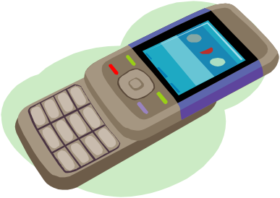
Podoby kyberšikany
Posielanie krutých, vulgárnych alebo vyhrážajúcich sa emailových správ, SMS správ, telefonátov obeti
Vytváranie webových stránok, na ktorých sa objavujú príbehy, karikatúry, obrázky, fotky, vtipy, básne, pesničky, ktoré obeť zosmiešňujú, ponižujú
Posielanie obrázkov, fotografií, videonahrávok spolužiakom online, za účelom aby hlasovali, „Kto je najväčší....(doplnenie urážlivého textu)“
Vystavenie pornografických fotografií s tvárou obete na webe alebo ich zasielanie ostatným pomocou e -mailu

Slide 14


.............
Agresori sa dostanú do poštového programu obete, odkiaľ posielajú pod jej menom kamarátom vulgárne, prípadne obťažujúce správy, fotky...
Agresori obeť fotografujú alebo filmujú prostredníctvom digitálneho fotoaparátu, mobilného telefónu či kamery a zábery rozosielajú ostatným spolužiakom
Falšovanie identity - do tejto kategórie spadajú falošné blogy, profily na sociálnych serveroch typu Facebook, či prezentáciách menších sociálnych skupín (školský web, online komunity)
Ukradnutie identity - útočník zistí či prelomí heslo obete, prenikne do jej virtuálneho priestoru a prostredníctvom ukradnutej identity obeť poškodí

Slide 15
Použitá literatúra
Metodické usmernenie č. 7/2006-R z 28. marca 2006 k prevencii a riešeniu šikanovania žiakov v školách a školských zariadeniach
Říčan, P.: Agresivita a šikanovanie medzi deťmi. Educatio, Trnava 1998
Kolář, M.: Bolest šikanování, Praha, Portál 2001
www.prevenciasikanovania.sk

